Slide 1

WALCZĄC W MODLITWIE
Lekcja 6 na 9. maja 2026

Slide 2
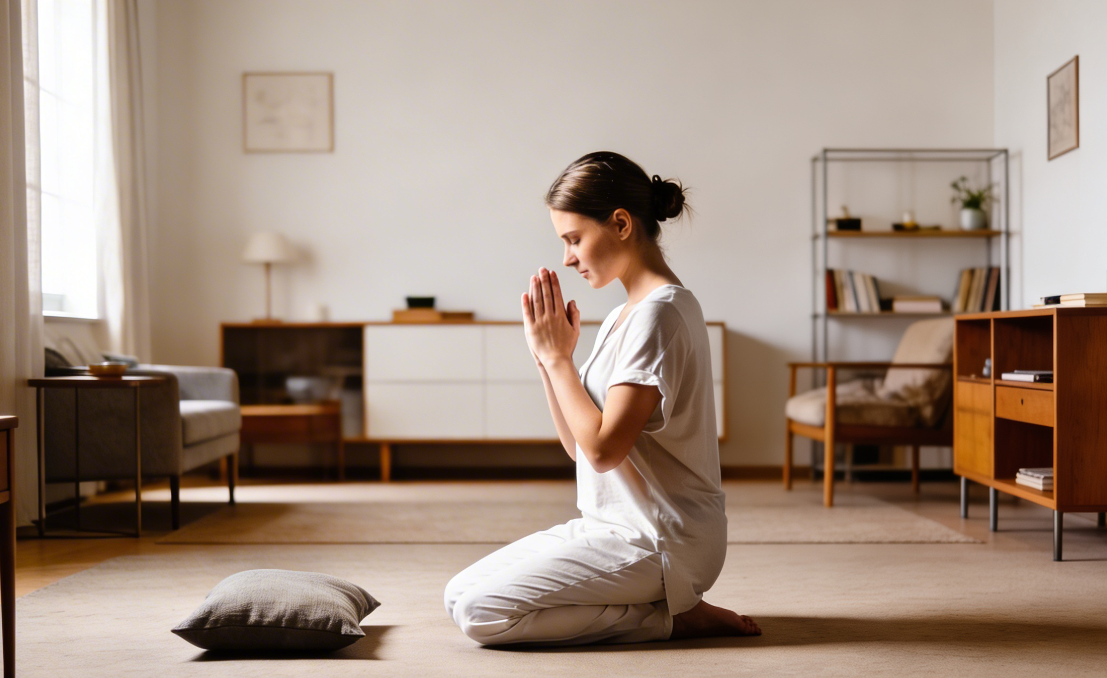
„Miłuję Pana, gdyż wysłuchał Głosu mego, błagania mego. Nakłonił bowiem ucha swego ku mnie W dniach, gdy go wzywałem” (Psalm 116,1-2)

Slide 3









Wszystkie istoty, w tym ludzie, zostały stworzone przez Boga z możliwością komunikowania się między sobą oraz z Nim.
Niestety, ludzie stracili zdolność bezpośredniej komunikacji z Bogiem, gdy Adam i Ewa zgrzeszyli.
Ale Bóg pozostawił nam dar. „Telefon”, który pozwala nam nadal komunikować się z Nim: modlitwę.
Daniel, Henoch i Mojżesz są przykładami tego, jak możemy wykorzystać ten potężny dar.
Daniel:
  Modlitwa w niebezpiecznych czasach
  Módl się w odpowiedniej pozycji
Enoch:
  Życie w modlitwie
Mojżesz:
  Rozmawiając z Bogiem
  Modlitwa wstawiennicza

Slide 4


DANIEL

Slide 5



















MODLITWA W NIEBEZPIECZNYCH CZASACH
„I zwróciłem swoje oblicze na Pana, Boga, aby się modlić, błagać, w poście, we włosiennicy i popiele” (Daniel 9,3)
Dzięki swojej wierze w Boga Daniel otrzymał mądrość, zdolność do interpretowania snów oraz wiedzę (Dn 1,8.17.20). Kiedy jego życie i życie jego przyjaciół znalazło się w niebezpieczeństwie, zwrócił się do Boga w modlitwie (Dn 2,17-23).
Jakie cechy nabył Daniel dzięki życiu pełnemu modlitwy (Dn 6,3–5)?
DOBRY
ADMINISTRATOR
UCZCIWOŚĆ
PRACOWITOŚĆ
NIEPRZEKUPNY
NIEZAWODNY
UHONORO
WANY
WIERNY
I LOJALNY
BEZ ŻADNYCH
ZŁYCH NAWYKÓW

Slide 6




MODLITWA W NIEBEZPIECZNYCH CZASACH
„I zwróciłem swoje oblicze na Pana, Boga, aby się modlić, błagać, w poście, we włosiennicy i popiele” (Daniel 9,3)
Niebo wysłuchało modlitwy Daniela (Dn 9,20–23; 10,12). Tylko zrywając tę więź, jego wrogowie mogli mu wyrządzić krzywdę (Dn 6,5–7).
W obliczu tego nowego zagrożenia śmiercią Daniel nie porzucił swojego zwyczaju modlitwy (Dn 6,10):
Był wytrwały i modlił się trzy razy dziennie
Można było przewidzieć że otworzy swoje okno w stronę Jerozolimy
Miał swoje specyficzne zwyczaje; modlił się na kolanach
Koncentro-wał się na dziękczy-nieniu i modlitwie błagalnej

Slide 7



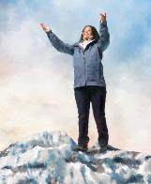

MÓDL SIĘ W ODPOWIEDNIEJ POZYCJI
„A gdy Daniel się dowiedział, że sporządzono to pismo, udał się do swojego domu, a miał w swym górnym pokoju okna otwarte w stronę Jeruzalemu i trzy razy dziennie padał na kolana, modlił się i wysławiał swojego Boga, jak to zwykle dotąd czynił” (Daniel 6,10)
Kiedy się modlimy, zwracamy się do Boga tak, jakbyśmy rozmawiali z przyjacielem. Jednak Bóg nie jest taki jak my. On jest Królem Wszechświata.
Z tego powodu Daniel miał zwyczaj klękać przed Nim, aby się modlić, uznając Go za swojego Władcę.
Ponieważ możemy modlić się do Boga w każdej sytuacji i o każdej porze, nie zawsze jest to możliwe lub konieczne by robić to w ten sposób.
Zamknięcie oczu pozwala nam lepiej skupić się na modlitwie, ale w niektórych sytuacjach nie jest to możliwe, np. spacer, jazda samochodem itp.
Najważniejsze jest to, by nasze modlitwy były pełne szacunku, na jaki zasługuje Bóg.

Slide 8

MÓDL SIĘ W ODPOWIEDNIEJ POZYCJI
„A gdy Daniel się dowiedział, że sporządzono to pismo, udał się do swojego domu, a miał w swym górnym pokoju okna otwarte w stronę Jeruzalemu i trzy razy dziennie padał na kolana, modlił się i wysławiał swojego Boga, jak to zwykle dotąd czynił” (Daniel 6,11)
W Biblii znajdujemy przykłady ludzi, którzy modlili się na różne sposoby, w zależności od konkretnych okoliczności.
Jozafat modlił się, stojąc przed ludem (2 Krn 20,5)
Dawid zasiadł przed Bogiem, by złożyć Mu dziękczynienie (2 Sm 7,18)
Salomon modlił się na kolanach, z podniesionymi rękami
(1 Krl 8,54)
Lud pokłonił się aż do ziemi, aby się modlić
(Ne 8,6)
Dawid modlił się, leżąc twarzą do ziemi na swoim łóżku
(1 Krl 1,47)
Nehemiasz stanął przed królem i modlił się w milczeniu (Ne 2,1–4)
Niezależnie od naszej pozycji Biblia zachęca nas, byśmy modlili się nieustannie (1 Tes 5,17), wytrwale (Kol 4,2) i niezmiennie (Rz 12,12).

Slide 9


ENOCH

Slide 10






ŻYCIE W MODLITWIE
„Henoch chodził z Bogiem, a potem nie było go, gdyż zabrał go Bóg” (Rdz 5,24)
Enoch żył w trudnych czasach, kiedy niegodziwość ludzi przedpotopowych narastała. Wraz z narodzinami syna pogłębiło się jego zrozumienie Boga, a jego więź z Nim stała się jeszcze silniejsza (Rdz 5, 21–24).
Modlitwa odgrywała ważną rolę w tej relacji. Im bardziej intensywna i pilna stawała się jego praca, tym bardziej wytrwałe i żarliwe były jego modlitwy. Czasami udawał się w ustronne miejsca, by głębiej obcować z Bogiem. Zawsze jednak wracał do ludzi, by dzielić się z nimi swoją wiedzą o Bogu.
Bóg słyszy nas zarówno w zgiełku codziennego życia, jak i w ciszy rekolekcji. Nie ma na ziemi miejsca, w którym nie mógłby nas zobaczyć ani usłyszeć. Możemy modlić się słowami (co pomaga nam się skupić) lub w ciszy (co pomaga nam wyrazić nasze myśli). Najważniejsze jest to, by nigdy nie zaprzestać komunikowania się z Bogiem poprzez modlitwę.

Slide 11


MOJŻESZ

Slide 12







ROZMAWIAJĄC Z BOGIEM
„I nie powstał już w Izraelu prorok taki jak Mojżesz, z którym by Pan obcował tak bezpośrednio” (Pwt 34,10)
Gdy lud Izraela usłyszał głos Boga przemawiającego z góry Synaj, poprosił Go, by nie przemawiał już do nich bezpośrednio, ponieważ obawiali się, że zginą na skutek Jego głosu (Wj 20,18–19).
Inaczej było w przypadku Mojżesza, który rozmawiał z Bogiem twarzą w twarz (Pwt 34,10). Przez 40 lat (od momentu pojawienia się płonącego krzewu aż do śmierci) Mojżesz i Bóg prowadzili regularne, osobiste rozmowy (Wj 33,9-11).
W Biblii odnotowano kilka czterdziestodniowych okresów, podczas których Bóg przekazał Mojżeszowi szczegółowe instrukcje dotyczące budowy Przybytku oraz ogłosił mu różne prawa. W trakcie tych rozmów Mojżesz wstawiał się również za ludem.
Nie mamy przywileju rozmawiania z Bogiem twarzą w twarz, ale modlitwa wypełnia tę lukę, umożliwiając nam bezpośrednią komunikację z Nim.

Slide 13



MODLITWA WSTAWIENNICZA
„Także na Aarona rozgniewał się Pan bardzo i chciał go zgładzić. Modliłem się wtedy także za Aarona” (Pwt 9,20)
Modlitwa wstawiennicza to taka, w której modlimy się w imieniu innych ludzi (Jk 5,16; Mt 5,44; 1 Tm 2,1-4).
Mojżesz wielokrotnie wstawiał się u Boga za innymi z różnych powodów:
ZA CZŁONKÓW ICH RODZIN
⁕ Z powodu grzechu Aarona (Pwt 9,20)
⁕ Z powodu narzekań Miriam (Lb 12,10–13)
ZA LUD
⁕ Kiedy byli spragnieni (Wj 15,24–25)
⁕ Kiedy byli głodni (Lb 11,11–13)
⁕ Kiedy zgrzeszyli (Wj 32,30–32)
Co skłoniło Mojżesza do modlitwy za innych?
To samo powinno nas motywować: miłość do tych, za których się modlimy.

Slide 14

„Powinniśmy modlić się w gronie rodzinnym, a przede wszystkim nie wolno nam zaniedbywać modlitwy w ukryciu, gdyż jest ona życiem duszy. Dusza nie może rozkwitać, gdy zaniedbuje się modlitwę. Sama modlitwa rodzinna lub publiczna nie wystarczy. W samotności niech dusza zostanie otwarta przed badawczym okiem Boga. Modlitwa w ukryciu ma być słyszana tylko przez Boga, który wysłuchuje modlitw. Żadne ciekawskie ucho nie powinno być obciążone takimi prośbami. W modlitwie w ukryciu dusza jest wolna od wpływów otoczenia, wolna od podniecenia. Spokojnie, ale żarliwie będzie sięgać ku Bogu. Słodki i trwały będzie wpływ płynący od Tego, który widzi w ukryciu, którego ucho jest otwarte, by wysłuchać modlitwy płynącej z serca.”
EGW (Droga do Chrystusa), s. 98)

